Slide 1


Slide 2

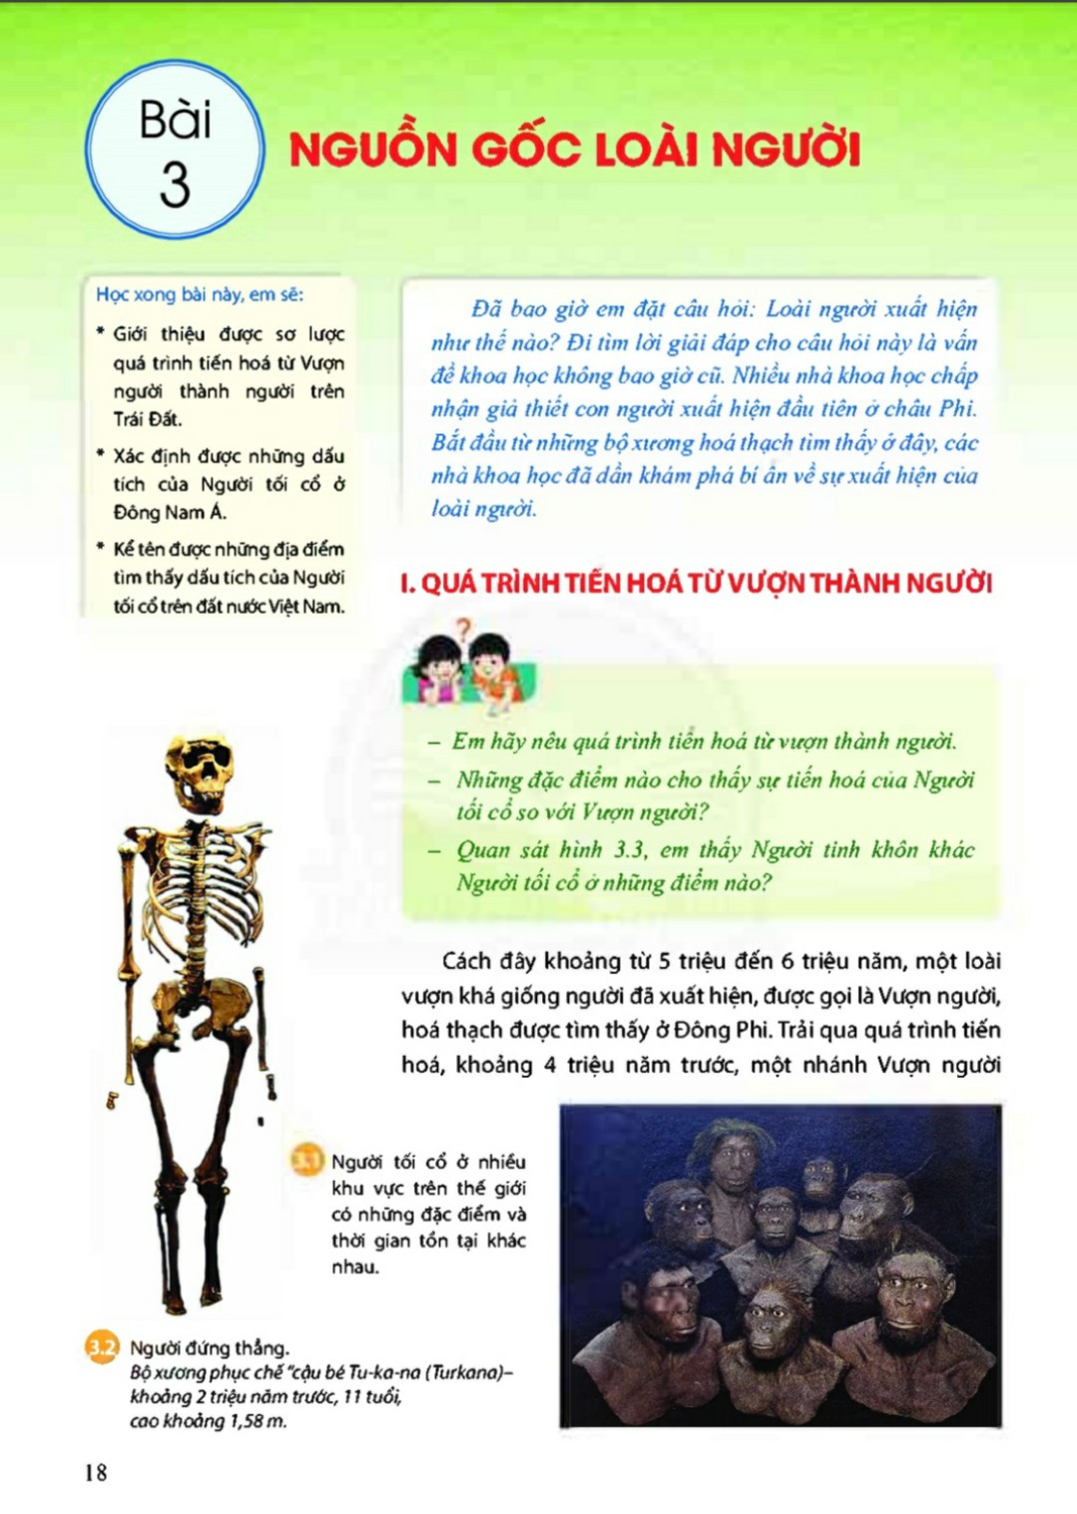
BÀI 3: NGUỒN GỐC LOÀI NGƯỜI
- Biết được sơ lược quá trình tiến hóa từ vượn người thành người trên trái đất
- Xác định được những dấu tích của người tối cổ ở Đông Nam Á
- Kể tên được những địa điểm tìm thấy dấu tích của người tối cổ trên đất nước Việt Nam

Slide 3

Con người có nguồn gốc từ đâu?
Quá trình tiến hóa diễn ra như thế nào?

Slide 4
I. QUÁ TRÌNH TIẾN HOÁ TỪ VƯỢN NGƯỜI THÀNH NGƯỜI
NGUỒN GỐC LOÀI NGƯỜI
II. NHỮNG DẤU TÍCH CỦA NGƯỜI CỔ ĐÔNG NAM Á

Slide 5
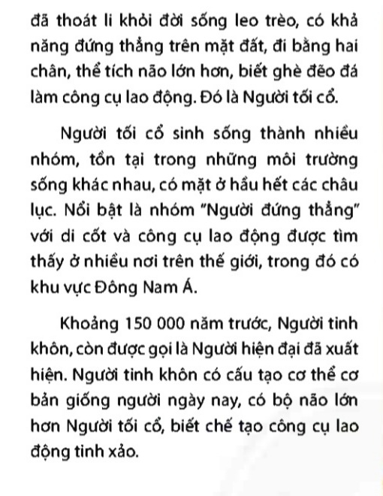
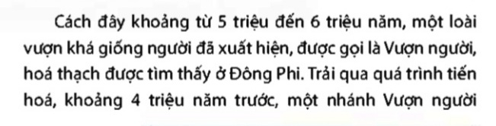
Học sinh đọc thông tin:

Slide 6
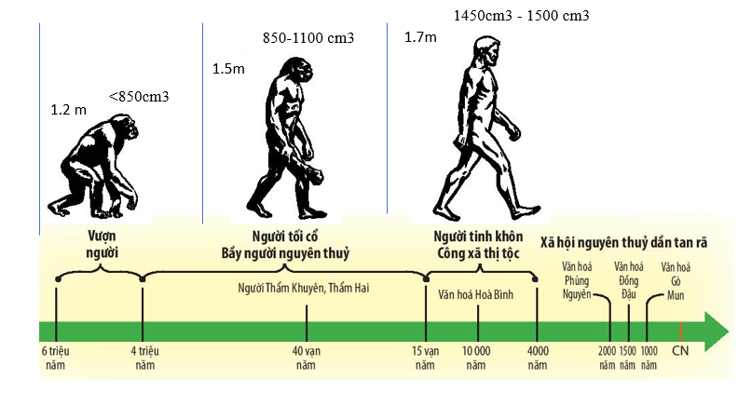
Quan sát vào hình trả lời các câu hỏi sau:
1. Quá trình tiến hóa từ vượn thành người trải qua mấy giai đoạn? Đó là những giai đoạn nào? Cho biết niên đại tương ứng của các giai đoạn đó?

Slide 7
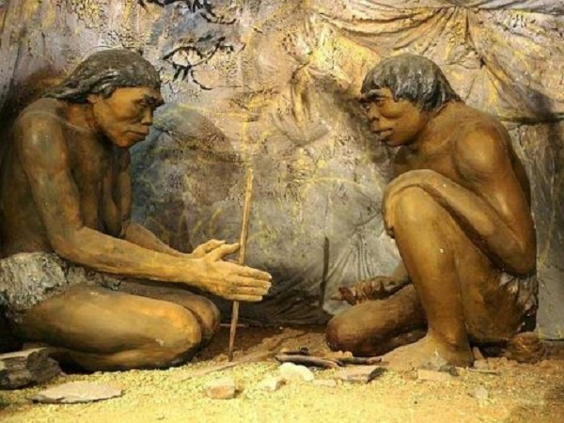
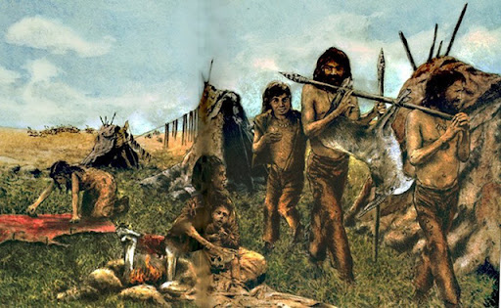
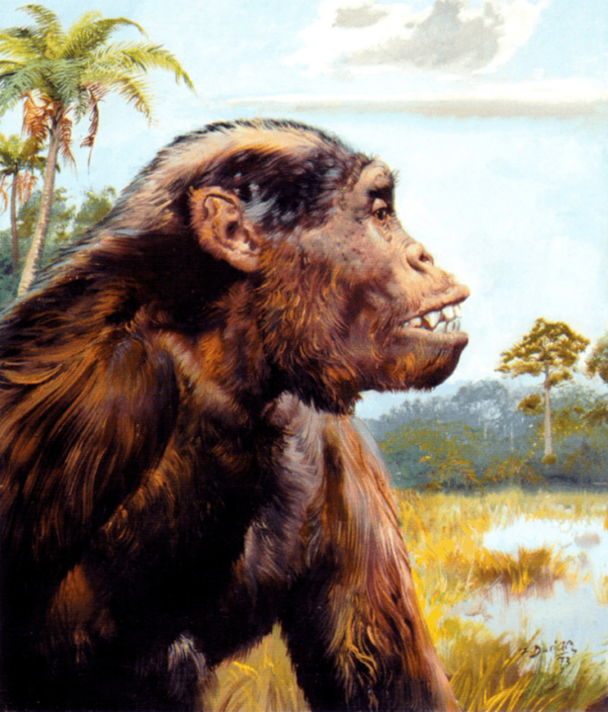
1. Quá trình tiến hóa từ vượn thành người trải qua mấy giai đoạn? Đó là những giai đoạn nào? Cho biết niên đại tương ứng của các giai đoạn đó?
Cách đây khoảng từ 5 triệu đến 6 triệu năm, một loài
vượn khá giống người đãCách đây khoảng từ 5 triệu đến 6 triệu năm, một loài vượn khá giống người đã xuất hiện, được gọi là Vượn người, hoá thạch được tìm thấy ở Đông Phi. xuất hiện, được gọi là Vượn người,
hoá thạch được tìm thấy ở Đông Phi.
Cách đây khoảng từ 5 triệu đến 6 triệu năm, một loài
vượn khá giống người đãCách đây khoảng từ 5 triệu đến 6 triệu năm, một loài vượn khá giống người đã xuất hiện, được gọi là Vượn người, hoá thạch được tìm thấy ở Đông Phi. xuất hiện, được gọi là Vượn người,
hoá thạch được tìm thấy ở Đông Phi.
Cách đây khoảng từ 5 triệu đến 6 triệu năm, một loài
vượn khá giống người đãCách đây khoảng từ 5 triệu đến 6 triệu năm, một loài vượn khá giống người đã xuất hiện, được gọi là Vượn người, hoá thạch được tìm thấy ở Đông Phi. xuất hiện, được gọi là Vượn người,
hoá thạch được tìm thấy ở Đông Phi.
Trải qua quá trình tiến hoá, khoảng 4 triệu năm trước, một nhánh Vượn người đã thoát li khỏi đời sống leo trèo, có khả
năng đứng thẳng trên mặt đất, đi bằng hai
chân, thể tích não lớn hơn, biết ghè đẽo đá
làm công cụ lao động. Đó là Người tối cổ
Cách đây khoảng từ 5 triệu đến 6 triệu năm, một loài vượn khá giống người đã xuất hiện, được gọi là Vượn người, hoá thạch được tìm thấy ở Đông Phi
Vượn người
(khoảng 5-6 triệu năm)
Người tối cổ
(khoảng 4 triệu năm trước)
Người tinh khôn
(khoảng 15 vạn năm)

Slide 8
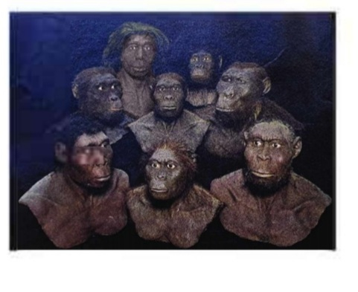
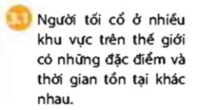
Quan sát vào hình trả lời các câu hỏi sau:
Đặc điểm nào cho sự tiến hóa của người tối cổ so với vượn người

Slide 9
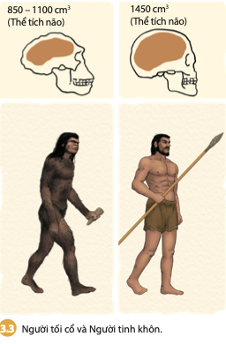
Quan sát vào hình 3.3 trả lời các câu hỏi sau:
Người tinh khôn khác người Tối cổ ở điểm nào?

Slide 10

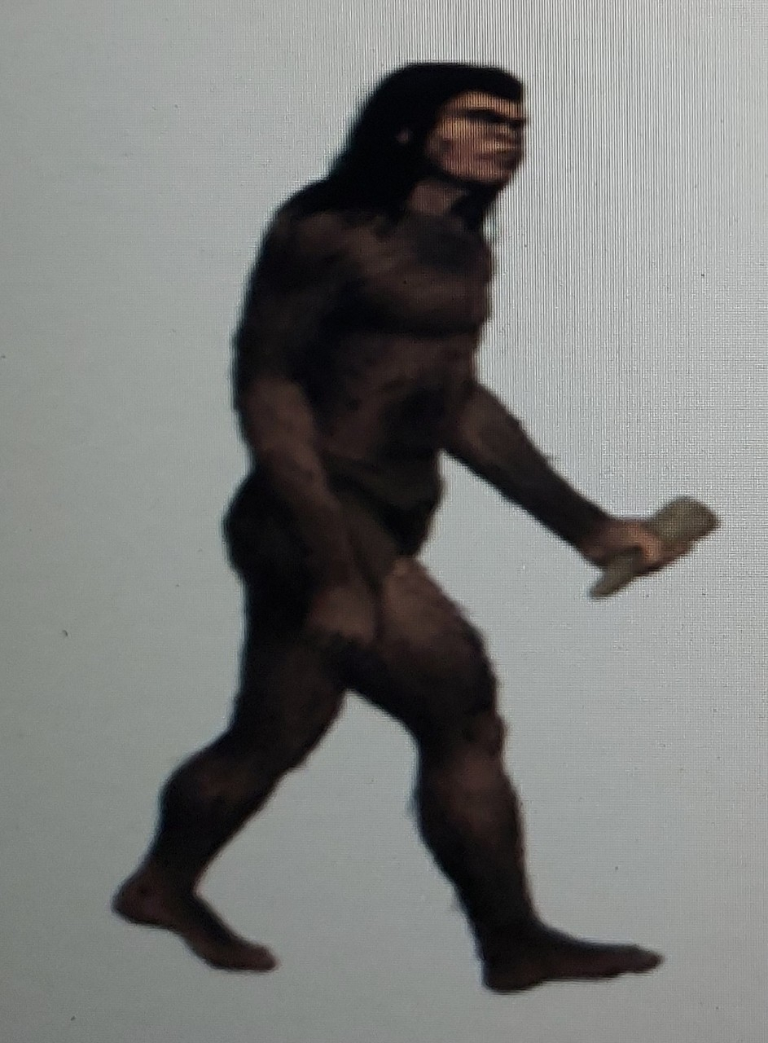
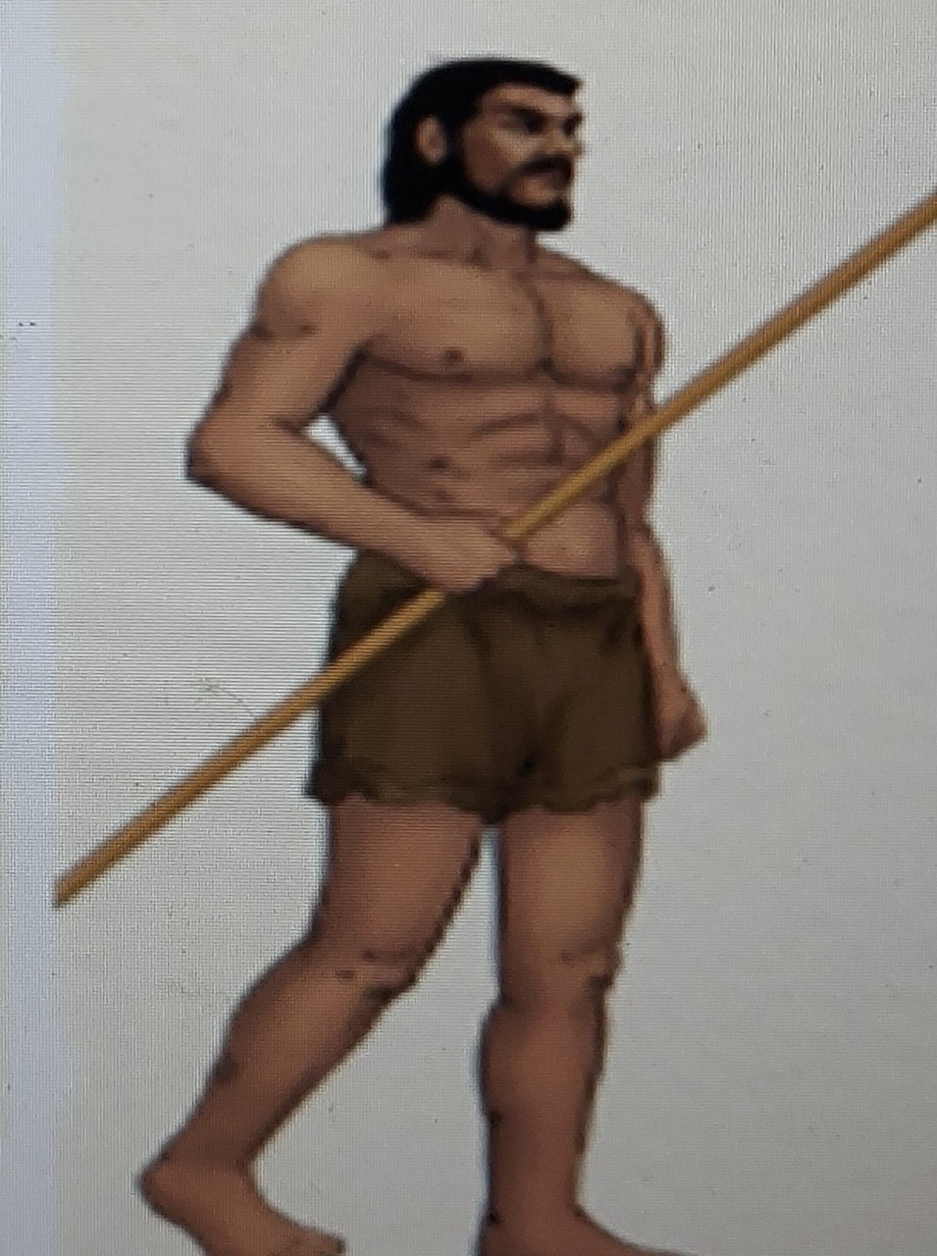
- Khoảng 6 triệu đến 5 triệu năm trước
- Có thể đi bằng hai chi sau
- Thể tích não 400 cm3
- Khoảng 4 triệu năm trước
- Có thể đi trên mặt đất bằng hai chi sau
- Thể tích não lớn
- Biết ghè đẽo công cụ
- Sống theo từng nhóm
Nguồn gốc của loài người
Người tối cổ
- Khoảng 150000 năm trước
- Giống người hiện đại
- Thể tích não rất lớn
Người tinh khôn

Slide 11

II. Dấu tích của người tối cổ ở Đông Nam Á

Slide 12
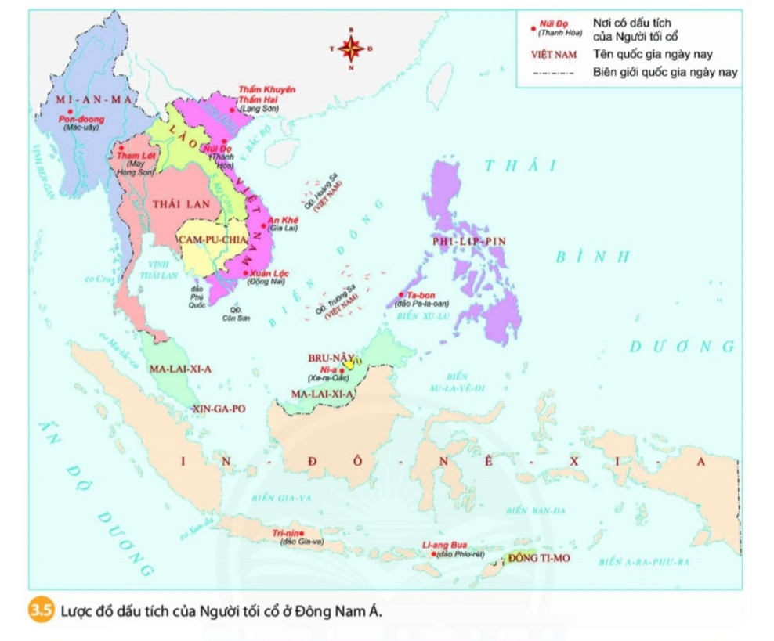
Quan sát hình 3.5 kể tên những địa điểm tìm thấy dấu tích của người tối cổ ở Đông Nam á

Slide 13
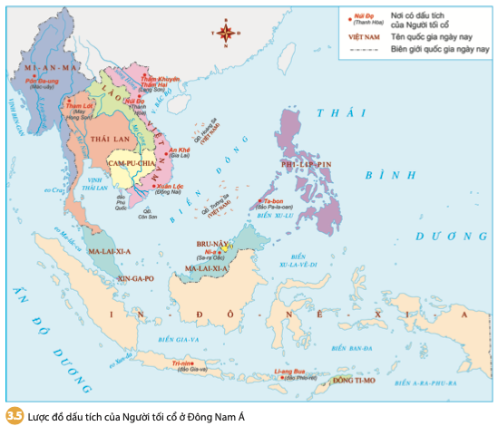
Người ta tìm thấy ở nhiều nơi trên trên giới
Việt Nam
Mi-an- ma
Ma- lai- xi-a
Thái Lan
In đô- nê-xi -a

Slide 14
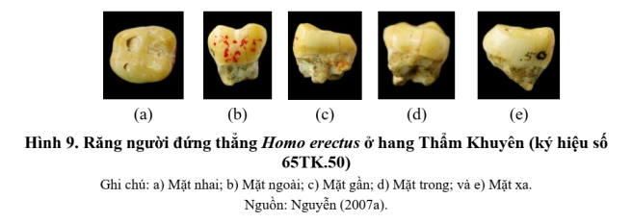
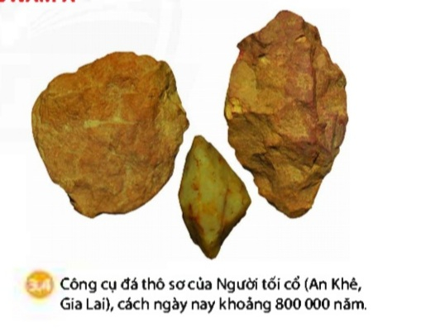
Thẩm Khuyên, hẩm Hai ( Lạng Sơn)
Núi Đọ , Quan Yên (Thanh Hóa),
An Khê (Gia Lai)
Xuân Lộc (Đồng Nai)

Slide 15
Người ta tìm thấy ở nhiều nơi trên trên giới
Mi-an- ma
Việt Nam
Thái Lan
Đông Nam Á là một trong những chiếc nôi của loài người
Ma- lai- xi-a
In đô- nê-xi -a

Slide 16
II. Dấu tích của người tối cổ ở Đông Nam Á
Việt Nam :
Công cụ đá ghè đẻo thô sơ tìm thấy ở Núi Đọ, Quan Yên (Thanh Hóa), Xuân Lộc (Đồng Nai), An Khê (Gia Lai).
Những chiếc răng người tối cổ được tìm thấy ở tại hang Thẩm Khuyên, Thẩm Hai ( Lạng Sơn)

Slide 17


Slide 18
Bằng chứng nào chứng tỏ Đông Nam Á là nơi có con người xuất hiện rất sớm
Bài tập 1
LUYỆN TẬP
Lập Bảng thống kê các di tích của người Tối cổ ở Đông Nam Á theo nội dung (tên quốc gia, địa điểm tìm thấy dấu tích của người tối cổ)
Bài tập 2
Dựa vào nội dung của bài học em hãy vẽ sơ đồ theo mẫu vào vở và hoàn thành sơ đồ tiến hóa từ vượn thành người.
Bài tập 3

Slide 19
1. Bằng chứng: Dựa vào bằng chứng khoa học được tìm thấy ở Đông Nam Á: hoá thạch ở Java, công cụ lao động của Người tối cổ, răng Người tối cổ tìm thấy khắp mội nơi trên khu vực ĐNA
2. Quan sát lược đồ hình 3 em hãy lập bảng thống kê các di tích của người Tối cổ ở Đông Nam Á
Tên quốc gia ngày nay | Tên địa điểm tìm thấy dấu tích
Myanmar | Pondaung
Thái Lan | Tham Lod
Việt Nam | Núi Đọ, An Khê, Xuân Lộc,Thẩm Khuyên, Thẩm Hai
Indonesia | Trinin, Liang Bua
Philippines | Ta Bon
Malaysia | Nia

Slide 20
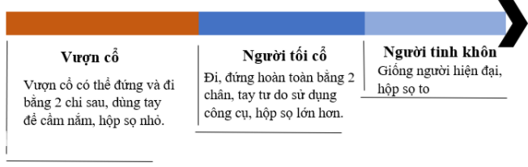
3. Sơ đồ theo mẫu vào vở và hoàn thành sơ đồ tiến hóa từ vượn thành người.

Slide 21

VẬN DỤNG
Phần lớn người châu Phi có làn da đen, người châu Á có làn da vàng còn người châu Âu có làn da trắng, liệu họ có chung một nguồn gốc hay không?

Slide 22


